Slide 1
Building real-time messaging app with Angular and Firebase
Bünyamin Coşkuner

Slide 2
Agenda
Angular
Typescript
RxJS
Firebase
Functional Requirements
Architecture
Demo

Slide 3
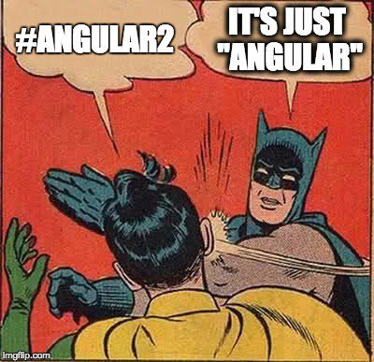
Angular
MVC framework, SPA apps
Started as a side project in 2009
Version 1.0 in May 2011
AngularJs -> v1.x
angularjs.org
Angular -> v2+
angular.io

Slide 4
Angular
TypeScript
https://www.typescriptlang.org/play/index.html
RxJS
https://rxjs.dev/
Notes:
Typescript Microsoft tarafından geliştirilen javascript’in süper seti. Yani javascriptte olan bütün özellikler desteklenmekle birlikte onun üzerine farklı özellikler de geliyor. En önemlisi de adından da belli olacağı üzere typelar. Backendden alışık olduğumuz strict typing önyüzde kullanılabiliyor. Backend developerların ön yüze adaptasyonunu aslında rahatlatan bir dil.
Reactive programlama artık hayatımızda her alanda var. Backend’e geldi, zaten Rx (reactive extensions) popüler neredeyse bütün diller için yazılmış kütüphanesi var
Hatta geçen gördüğüm kadarıyla mysql’e bile gelmiş. Oracle da bu konu üzerinde çalışıyor diye duymuştum. Yapmış olabilirler.
Spring Framework kendisi geliştirdi ve framework’ün bir parçası haline getirdi.
Oldukça popüler bir konu. Başta biraz karmaşık geliyor ve alışılmışın dışında bir programlama mantığı getiriyor ama alışınca oldukça kullanışlı ve güçlü bir kütüphane
---Yayınevi analojisi---
Angular takımı, angular 2’i yeniden yazmaya başlayınca çok büyük 2 karar almış ve aslında ne kadar doğru karar olduğunu görmüş olduk.

Slide 5
TypeScript
TypeScript is a Superset of JavaScript
TypeScript
ES2016
ES2015
ES5

Slide 6

TypeScript
TypeScript
file.ts
JavaScript
file.js
TypeScript Compiler
Output ES3/ES5/ES2015 compliant code

Slide 7
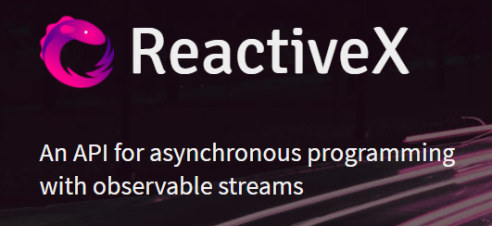
RxJS

Slide 8
RxJS
Subject
subscribe
unsubscribe
notify
Observer

Slide 9
RxJS
Unlike promises, provides an array of data
Lazy
Async
Chainable
Cancelable

Slide 10
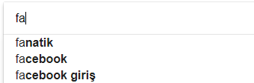
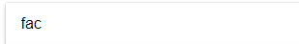
RxJS
Race Condition

Slide 11
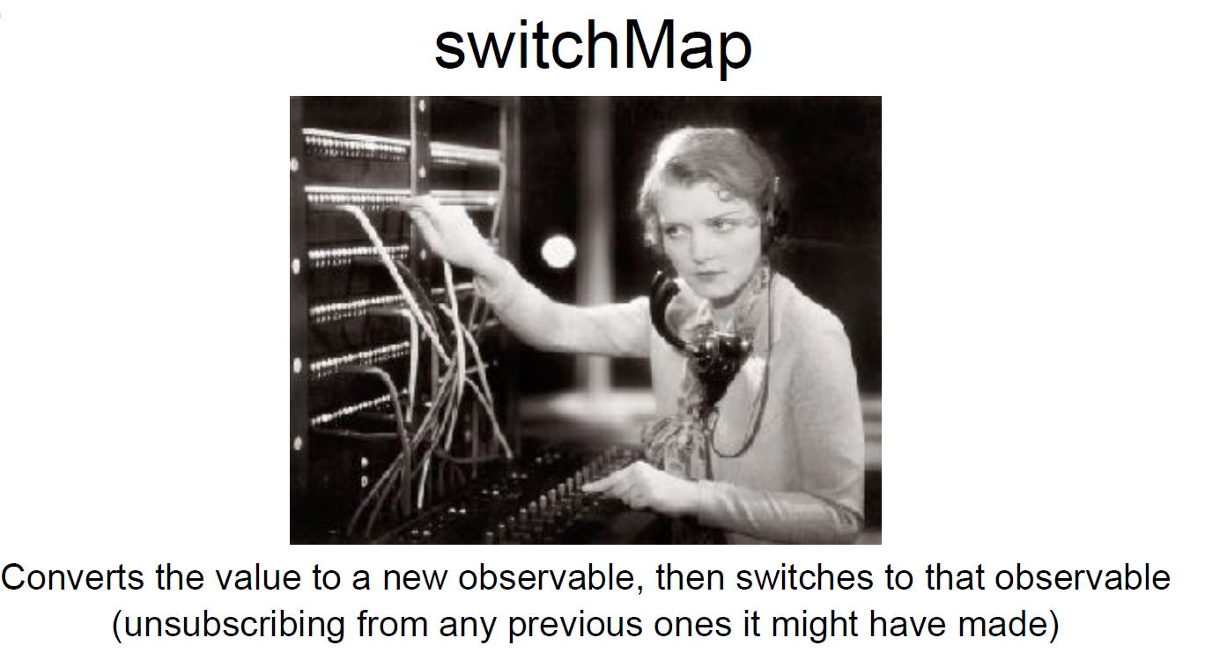
RxJS

Slide 12
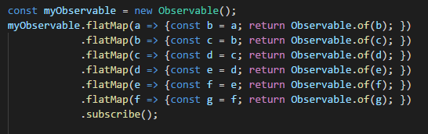
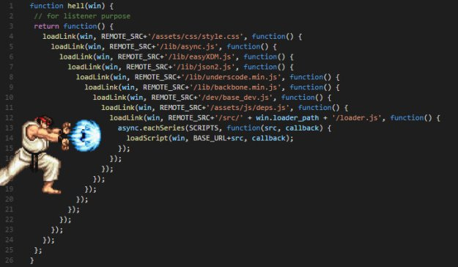
RxJS
Callback Hell

Slide 13

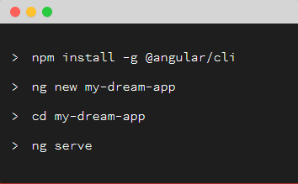

Angular
CLI
https://cli.angular.io/
Material
https://material.angular.io/

Slide 14
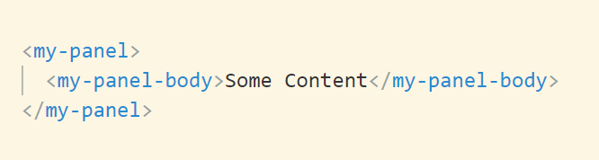
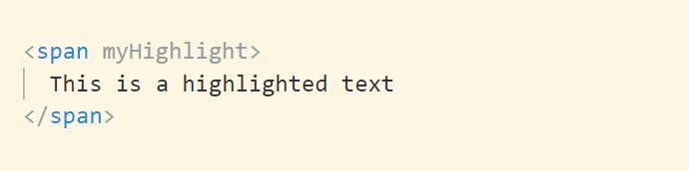
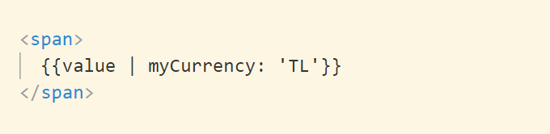
Angular
@NgModule({
imports: [@NgModule],
declarations: [
@Component,
@Directive,
@Pipe
],
providers: [@Injectable],
exports: [@NgModule, …declarations]
})
export class AppModule {}
Notes:
Export ettiği modülleri kendi import etmek zorunda değil. Bu şöyle bir durumda işe yarar. Her modülünüzde import ettiğiniz birçok modül varsa bunları paketleyip tek bir modülün export’una koyarsınız, o modülü de diğer modüllerde import edip tek satırda işinizi halledebilirsiniz.

Slide 15
Firebase
Firebase Real-time Database
Firebase hosting

Slide 16
Functional Requirements
Users should be able to choose a name
Users should be able to see online users
Users should be able to see the count of online users
Users should be able to see the count of registered users
Users should be able to send and receive messages

Slide 17
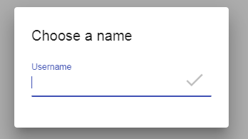
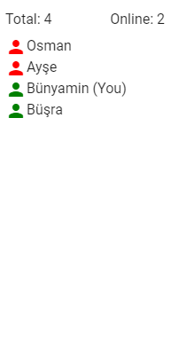
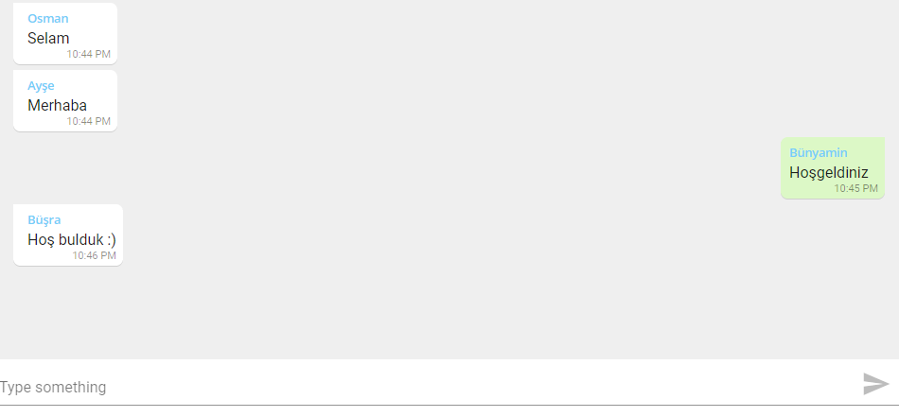

Slide 18
Architecture
App
Core
Message-Panel
Users-Panel
Shared
LayoutComponent
Login
UsernameDialog
FirebaseService
UserService
MessageService
MessagePanel
Message
UsersPanel
UserInfo
UserCountPipe
Input

Slide 19


Slide 20
Thank you

